Slide 1

Marco Conceptual de la Dirección de Proyectos
Universidad Tecnológica Nacional – Reg. Avellaneda
Dirección y Administración de Proyectos Informáticos
Fundamentos de la
Dirección de Proyectos
Alcance - Definición

Slide 2
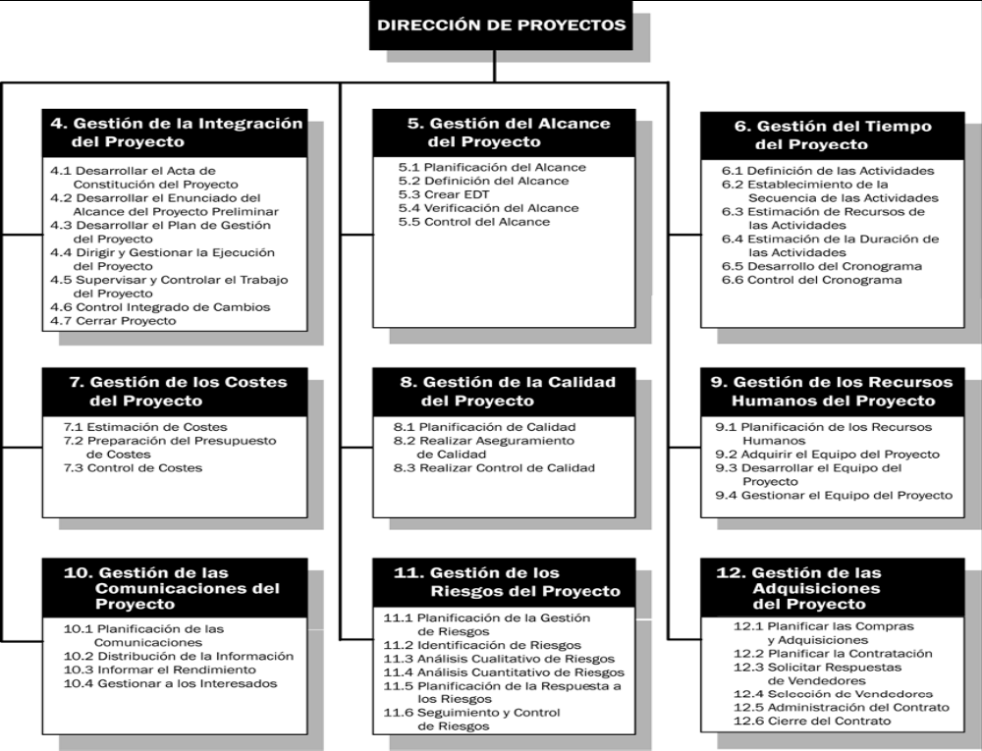

Slide 3
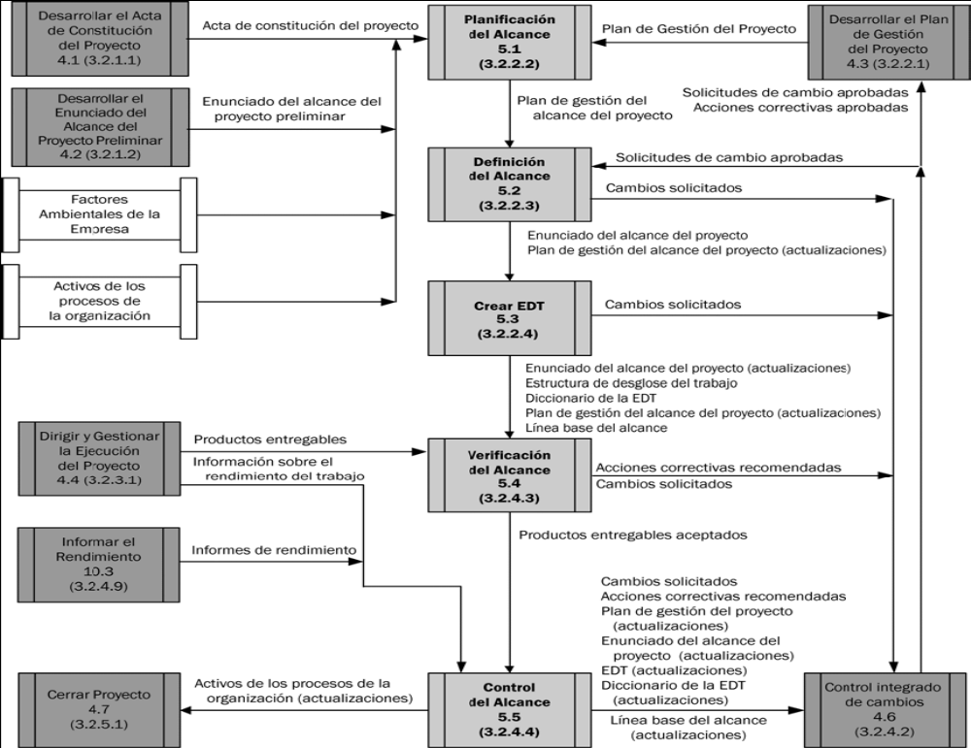

Slide 4
Procesos de | Grupos de Procesos de Direción de Proyectos
un Área de | Grupo de Procesos | Grupo de Procesos | Grupo de procesos | Grupo de Procesos | Grupo de Procesos
Conocimiento | de Iniciación | de Planificación | de Ejecución | de Seguimiento y Control | de Cierre
4 .-Gestión de la Integración del proyecto | 4.1 Desarrollar el Acta de Constitución. 4.2 Desarrollar el Enunciado del Proy Preliminar. | 4.3 Desarrollar el plan de Gestión | 4.4 Dirigir y gestionar la Ejecución | 4.5 Supervisar y Controlar el Trabajo 4.6 Control Integrado de Cambios | 4.7 Cerrar el Proyecto
5 . Alcance |  | 5.1 planificación del Alcance 5.2 Definición del Alcance 5.3 Crear el EDT |  | 5.4 Verificación del Alcance 5.5 Control del Alcance
6. Tiempo |  | 6.1 Definición de las actividades 6.2 Establecim. De la Secuencia 6.3 Estimación de los recursos de las actividades 6.4Estimación de la duración 6.5 Desarrollo del cronograma |  | 6.5 Control del Cronograma.
7. Costo |  | 7.1 Estimación de los Costos 7.2 Preparación del Presupuesto. |  | 7.3 Control de Costos
8. Calidad |  | 8.1 Planificación de la Calidad | 8.2 Realizar el aseguramiento de la Calidad | 8.3 Control de Calidad
9. Recursos Humanos |  | 9.1 Planificación de los Recursos | 9.2 Adquirir el Equipo de Proyecto 9.3Desarrollar el Equipo de Proyecto | 9.4 Gestionar el Equipo de Proyecto
10.Comunicaciones |  | 10.1 Planificación de las Comunicaciones | 10.2 Distribución de la Información | 10.3 Informe de Perfomance 10.4 Gestionar a los Interesados
11. Riesgos |  | 11.1Planif. de la Gest. de Riesgos 11.2Identif. de los Rgos 11.3Analisis Cualitativo 11.4Análisis Cuantitativo 11.5Planif. De respuesta a los Rgos. |  | 11.6 Seguimiento y Control de Riesgos
12. Contrataciones |  | 12.1 Planif. Compras y Contratac. 12.2Planificar la Contratación | 12.3Solicitar Respuestas 12.4Seleccionar Proveed | 12.5 Administrar el Contrato | 12.6 Cierre del Contrato

Slide 5
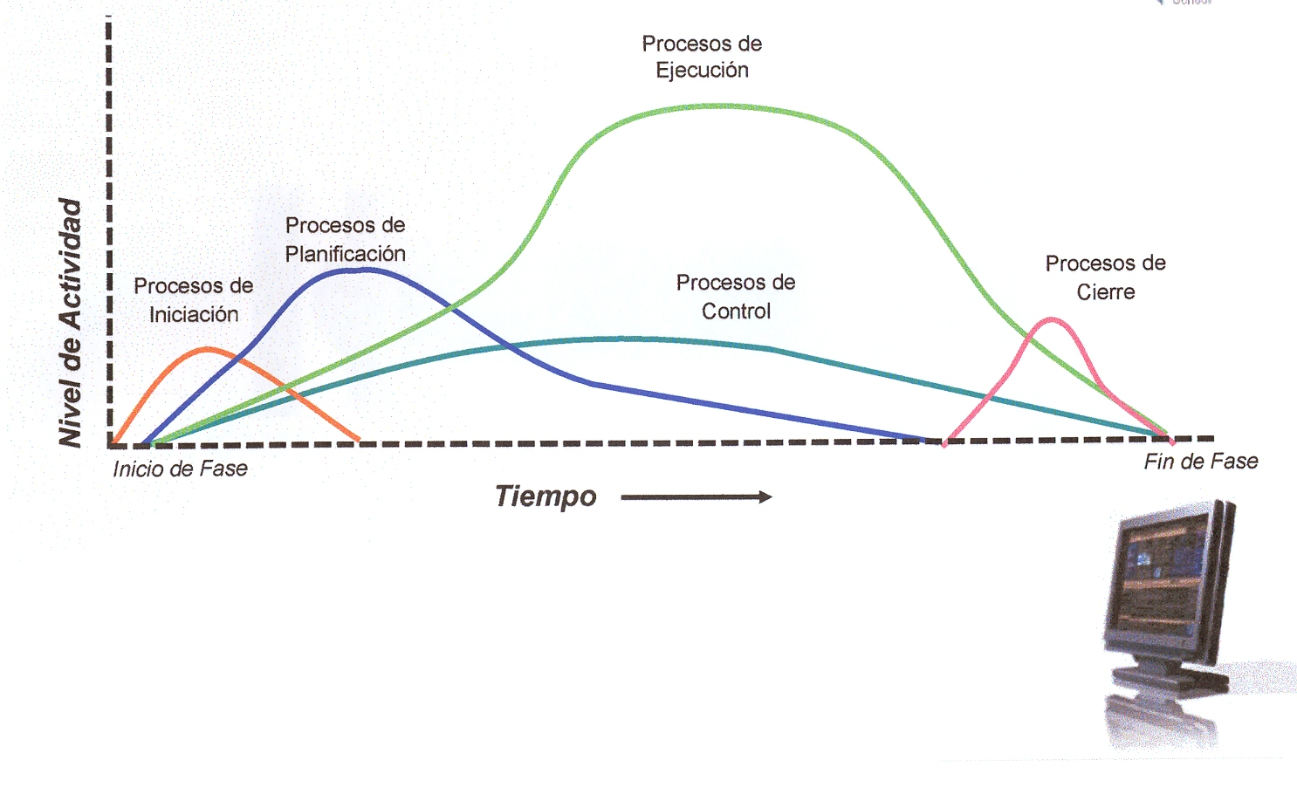
Iteración de los grupos de procesos
Cuando un proyecto esta dividido en fases, los grupos de procesos normalmente se repiten dentro de cada fase, durante la vida del proyecto, para posibilitar su concreción efectiva

Slide 6
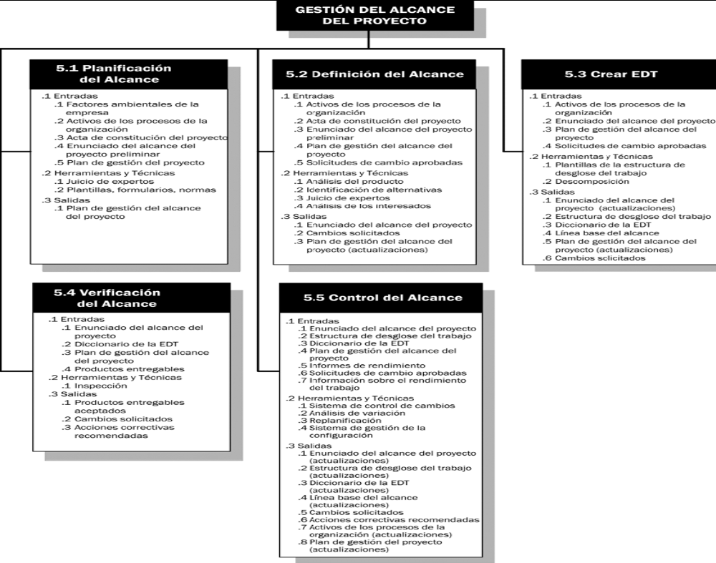

Slide 7
DEFINICIÓN DEL ALCANCE:
Es subdividir lo que hay que hacer en partes discretas (entregables) mas fáciles de manejar.
PARA QUE??

Slide 8
DEFINICION DEL ALCANCE:
Mejorar exactitud de estimación de costos, tiempo, recursos y calidad.
-Definir baselines para medir y controlar la performance.
-Facilitar una clara asignación de responsabilidades.

Slide 9
DEFINICION DE ALCANCE:
“ Cuando hay una pobre definición de alcance, los costos del Proyecto serán probablemente mas altos, debido a los cambios inevitables, interrumpiendo el ritmo del proyecto, aumentando los cronogramas y bajando la moral y productividad del equipo”

Slide 10
PROCESOS
1 Planeamiento del alcance
2 Definición del alcance
3 Creación del EDT / WBS
4 Verificación del alcance
5 Control de cambios

Slide 11
Alcance de un proyecto
Abarca el concepto de lo que SI esta incluido en el proyecto y de lo que NO esta.

Slide 12
Definición del alcance: desarrollar un enunciado del alcance del
proyecto detallado como base para
futuras decisiones del proyecto.

Slide 13
La preparación de un enunciado del alcance del proyecto detallado es crítica para el éxito del proyecto y se construye sobre la base de los principales productos entregables, asunciones y restricciones que se documentan durante la iniciación del proyecto en el enunciado del alcance del proyecto preliminar.
Durante la planificación, el alcance del proyecto se define y describe con mayor especificidad porque se conoce mas información acerca del mismo.
Las necesidades, deseos y expectativas de los interesados se analizan y convierten en requisitos.
Las asunciones y restricciones se analizan para verificar si están completas y de ser necesario, se agregan asunciones y restricciones adicionales.
El equipo de proyecto y otros interesados, que tengan una idea adicional del enunciado del alcance del proyecto preliminar, pueden realizar y preparar dichos adicionales

Slide 14
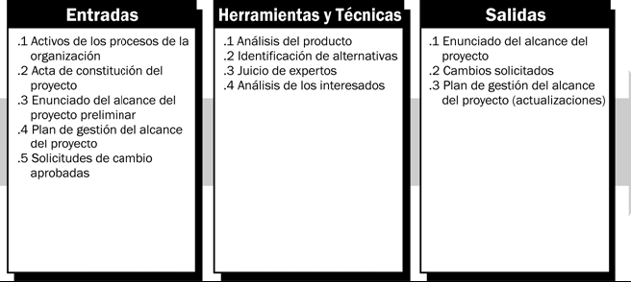

Slide 15
DEFINICIÓN DEL ALCANCE: ENTRADAS
Los activos de los procesos de la organización también representan el aprendizaje y los conocimientos de las organizaciones adquiridos en proyectos anteriores; por ejemplo, cronogramas completados, datos sobre riesgos y datos sobre el valor ganado.
2. Acta de constitución del proyecto: Si no se usa un acta de constitución del proyecto en una
organización ejecutante, debe adquirirse o desarrollarse una información similar, y usarse para
desarrollar el enunciado del alcance del proyecto detallado.
3. Enunciado del Alcance del Proyecto Preliminar Si no se usa un enunciado del alcance del
proyecto preliminar en una organización ejecutante, debe adquirirse o desarrollarse una
información similar, incluida la descripción del alcance del producto, y usarse para desarrollar el
enunciado del alcance del proyecto detallado.
4. Plan de gestión del alcance del proyecto proporciona orientación sobre cómo el equipo de
dirección del proyecto definirá, documentará, verificará, gestionará y controlará el alcance del
proyecto.
5. Solicitudes de Cambio Aprobadas: Las solicitudes de cambio aprobadas pueden
hacer que se modifique el alcance del proyecto, la calidad del proyecto, los costes estimados o el
cronograma del proyecto. A menudo, los cambios se identifican y aprueban mientras se está
realizando el trabajo del proyecto.

Slide 16
DEFINICIÓN DEL ALCANCE: Herramientas y Técnicas
Análisis del Producto Cada área de aplicación tiene uno o más métodos generalmente aceptados para traducir los objetivos del proyecto en productos entregables y requisitos tangibles. El análisis del producto incluye técnicas tales como desglose del producto, análisis de sistemas, ingeniería de sistemas, ingeniería del valor, análisis del valor y análisis funcional.
2. Identificación de Alternativas La identificación de alternativas es una técnica usada para generar diferentes enfoques para ejecutar y realizar el trabajo del proyecto. A menudo se usa una gran variedad de técnicas generales de gestión, de las cuales las más comunes son la tormenta de ideas y el pensamiento lateral.
3. Juicio de Expertos Cada área de aplicación tiene expertos que pueden usarse para desarrollar partes del enunciado del alcance del proyecto detallado.
4. Análisis de los Interesados El análisis de los interesados identifica la influencia y los intereses de los diversos interesados y documenta sus necesidades, deseos y expectativas.

Slide 17
Definición del Alcance: Salidas
1. Enunciado del Alcance del Proyecto: describe, en detalle, los productos entregables del proyecto
y el trabajo necesario para crear tales productos entregables. El grado y nivel de detalle con que el enunciado del alcance del proyecto defina qué trabajo se realizará y qué trabajo quedará excluido puede determinar el nivel de éxito con que el equipo de dirección del proyecto podrá controlar el alcance del proyecto en general.
2. Cambios Solicitados: Los cambios solicitados al plan de gestión del proyecto y sus planes subsidiarios pueden desarrollarse durante el proceso Definición del Alcance. Los cambios solicitados se procesan para su revisión y disposición a través del proceso Control Integrado de Cambios.
3. Plan de Gestión del Alcance del Proyecto (Actualizaciones) Puede ser necesario actualizar el componente plan de gestión del alcance del proyecto, del plan de gestión del proyecto, a fin de incluir las solicitudes de cambio aprobadas resultantes del proceso Definición del Alcance del proyecto.

Slide 18
Definición del Alcance: Salidas
El enunciado del alcance de un proyecto incluye lo siguiente:
1. Objetivos del proyecto. Los objetivos del proyecto incluyen los criterios medibles de éxito
del proyecto. Los proyectos pueden tener una amplia variedad de objetivos de negocio, de
costes, de cronograma, técnicos y de calidad.
2. Descripción del alcance del producto. Describe las características del producto, servicio o
resultado para el cual se creó el proyecto. Generalmente, estas características serán menos
detalladas en las fases iniciales y más detalladas en las fases posteriores, a medida que las
características del producto se van elaborando gradualmente.
3. Requisitos del proyecto. Describen las condiciones que deben cumplir o las capacidades
que deben tener los productos entregables del proyecto para satisfacer un contrato, norma,
especificación o cualquier otro documento formalmente impuesto.
4. Límites del proyecto Identifica generalmente qué está incluido dentro del proyecto.
Establece explícitamente qué está excluido del proyecto, si un interesado podría suponer que
un producto, servicio o resultado en particular podrían ser un componente del proyecto.
5. Productos entregables del proyecto. Los productos entregables incluyen
tanto las salidas que comprenden el producto o servicio del proyecto, como los resultados
secundarios, tales como informes y documentación de la dirección del proyecto.
6. Criterios de aceptación del producto. Definen el proceso y los criterios para aceptar los
productos completados.
7. Restricciones del proyecto. Enumeran y describen las restricciones específicas del
proyecto asociadas con el alcance del proyecto que limitan las opciones del equipo del
proyecto.

Slide 19
8. Asunciones del proyecto. Enumeran y describen las asunciones específicas del proyecto
asociadas con el alcance del proyecto y el potencial impacto de tales asunciones si resultan
ser falsas.
9. Organización inicial del proyecto. Se identifica a los miembros del equipo del proyecto,
así como a los interesados.
10. Riesgos iniciales definidos. Identifica los riesgos conocidos.
11. Hitos del cronograma. El cliente o la organización ejecutante pueden identificar hitos y
pueden colocar fechas impuestas en dichos hitos del cronograma.
12. Limitación de fondos. Describe cualquier limitación aplicada a la financiación del
proyecto, ya sea en cuanto al valor total o durante períodos específicos.
13. Estimación del coste. La estimación del coste del proyecto calcula el coste total esperado
del proyecto, y generalmente está precedida por un modificador que proporciona alguna
indicación acerca de su exactitud, como conceptual o definitiva.
14Especificaciones del proyecto. Identifica aquellos documentos de especificaciones con los
que debería cumplir el proyecto.
15 Requisitos de aprobación. Identifica los requisitos de aprobación que pueden aplicarse a
aspectos tales como objetivos, productos entregables, documentos y trabajo del proyecto.

